Slide 1
Kỹ thuật phần mềm ứng dụng
Giới thiệu tổng quan

Slide 2
Các nội dung chính
Mục đích môn học
Các nội dung chính của môn học
Các yêu cầu của môn học
Tài liệu tham khảo

Slide 3
Mục đích môn học
Các khái niệm cơ bản trong kỹ thuật phần mềm (software engineering)
Các bước cơ bản xây dựng phần mềm, từ lập kế hoạch, thu thập các yêu cầu, phân tích, thiết kế cho đến bảo trì phần mềm
Có kỹ năng thực hành làm phần mềm theo nhóm

Slide 4
Các nội dung chính của môn học
Các khái niệm cơ bản về kỹ thuật phần mềm
Các mô hình phát triển phần mềm
Các giai đoạn trong mô hình phát triển PM

Slide 5
Các yêu cầu của môn học
Tích cực đọc tài liệu tham khảo trước khi đến lớp
Tích cực học và thảo luận trên lớp
Tham gia làm bài tập lớn theo nhóm từ 3-5 thành viên
Đánh giá:
  Bài tập lớn: chiếm 30-40%
  Thi cuối kỳ: chiếm 60-70%

Slide 6
Tài liệu tham khảo
Tài liệu chính:
  Software Engineering - A Practitioner’s Approach; 5th edition in 2001, by Roger S. Pressman
Các tài liệu khác
  Phân tích và thiết kế hệ thống thông tin; tác giả Nguyễn Văn Ba
  Software Engineering 8th edition in 2007; by Ian Sommerville

Slide 7
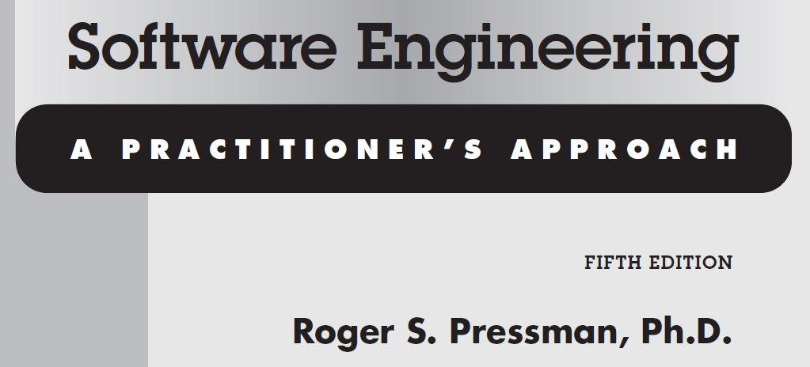
Tài liệu tham khảo

Slide 8
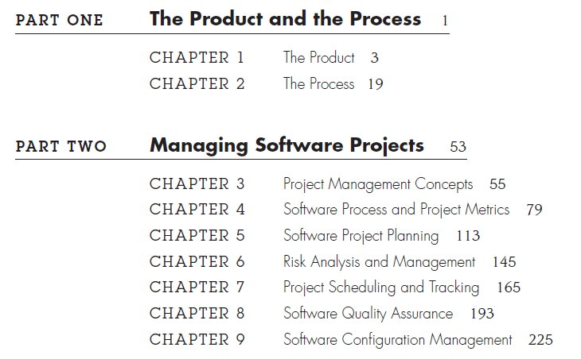
Tài liệu tham khảo

Slide 9
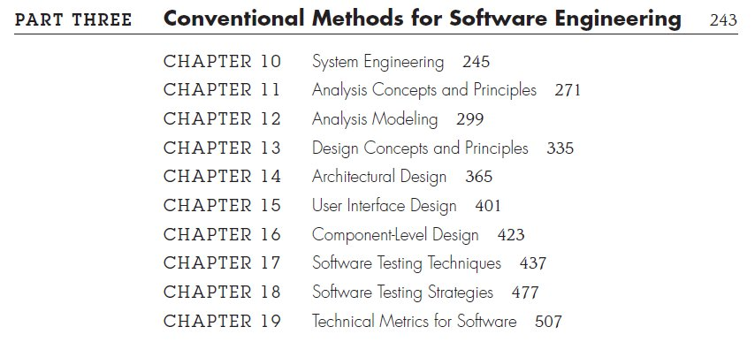
Tài liệu tham khảo

Slide 10
Giáo viên
Nguyễn Thanh Bình
Bộ môn Điện tử & Kỹ thuật máy tính, Viện Điện Tử Viễn Thông
Mobile: 0904.79.05.31
Email: ntbinh1974@gmail.com
Web: http://binhnguyen.yolasite.com

